Slide 1

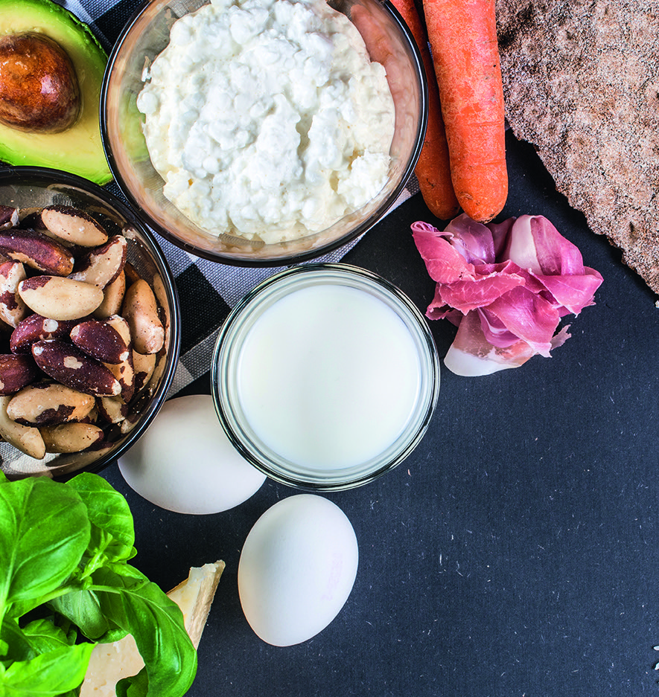
RYTTARUTVECKLING 65+
SMART MAT

Slide 2
RIDSPORT HELA LIVET
Som ryttare fortsätter man att utvecklas hela livet, även om målen kan skifta med tiden. Många människor vill kombinera fysisk aktivitet och ökad kunskap med trevliga upplevelser och god gemenskap. VÄLKOMMEN TILL DAGENS TRÄFF!

Slide 3

MIN RIDVÄG
Fyll i uppgifterna på sidan 3 i deltagarhäftet.
Låt var och en i gruppen dela med sig av sin ridväg, som en presentation av sig själv.
Notes:
VARVET RUNT
Låt alla i gruppen presentera sig för varandra. Ge var och en lite tid att fylla i sin ridväg på sidan 3 i häftet (5-10 minuter) och sedan använder ni den när deltagarna berättar om sig själva.

Slide 4
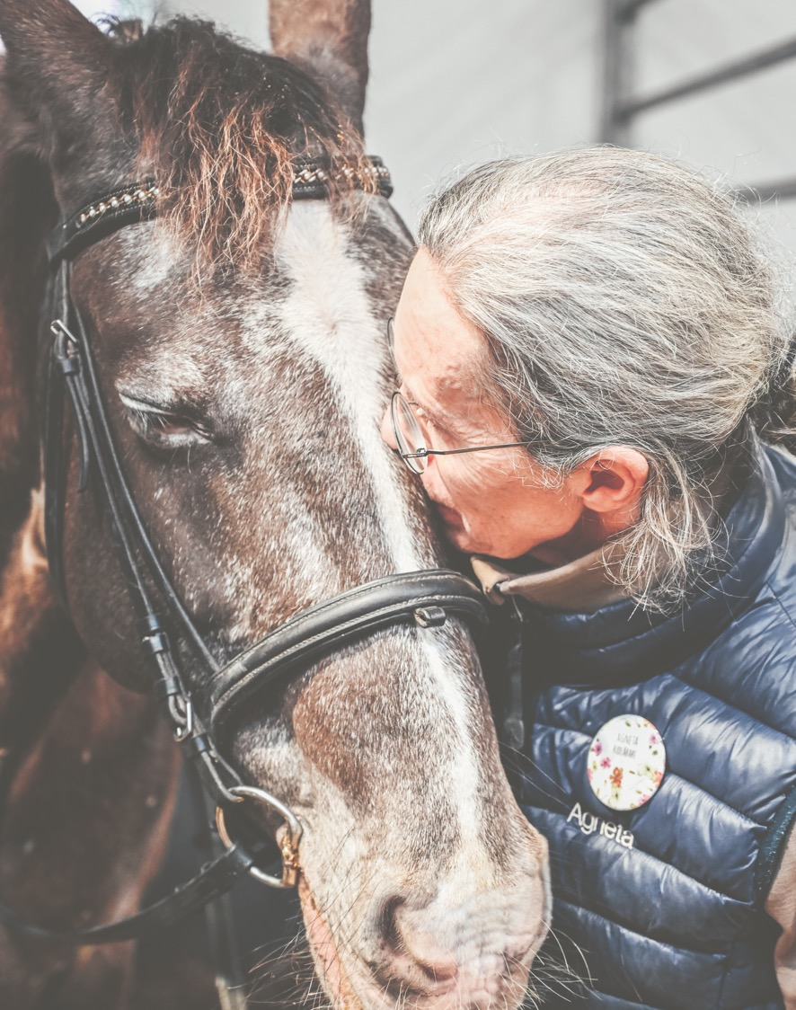

TRIVSELREGLER & FÖRVÄNTNINGAR
Vilka trivselregler ska gälla för träffarna?
Vad har du för förväntningar på dagen?
Notes:
Trivselregler. Låt deltagarna prata med varandra en stund, sedan sätter ni på pränt ett antal trivselregler (exempelvis: passa tider, låta alla komma till tals, alla har ett ansvar att bidra till diskussionerna, det som sägs här i rummet – stannar här, högt i tak…). Syftet med trivselreglerna är att det ska bli ett tryggt klimat där alla i rummet bidrar och delar med sig.
Förväntningar på dagen? Vad hoppas man komma härifrån med? Nya recept? Lite mer koll på matläget? En ny stallkompis?

Slide 5
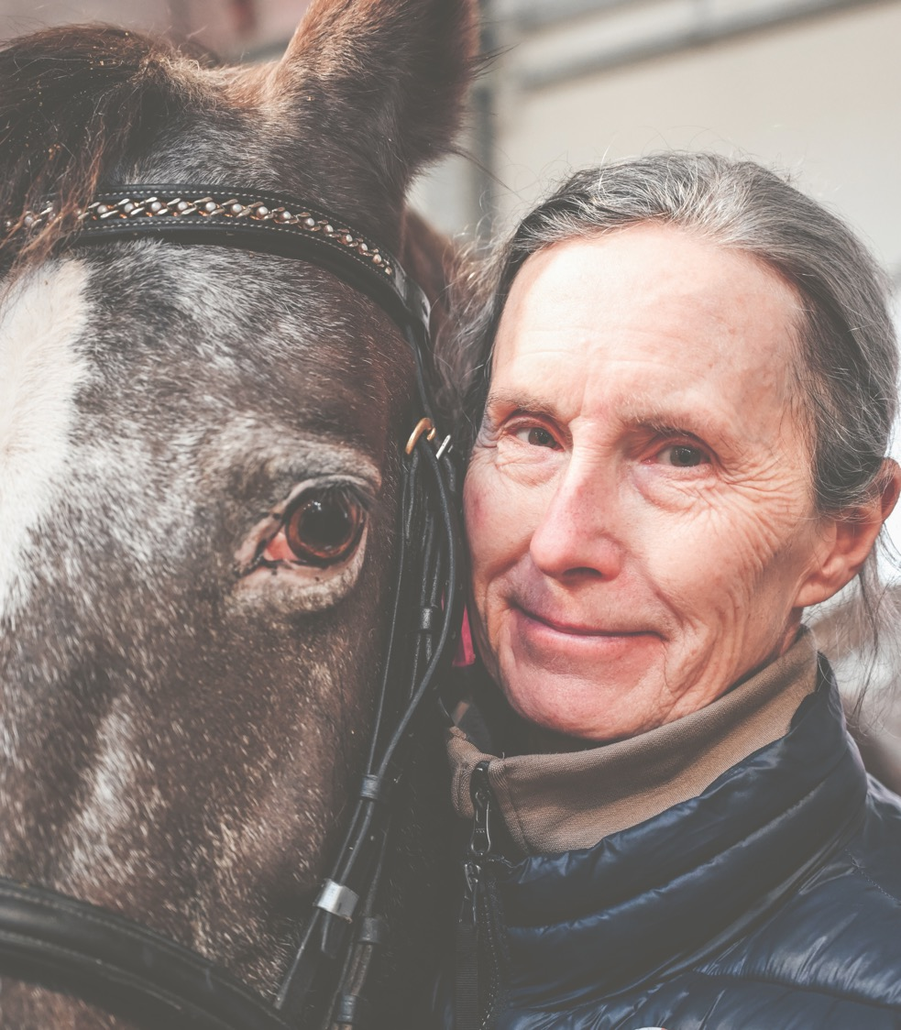
VEM ÄR ÄLDRE?
Åldrandet sker gradvis och ser olika ut hos olika personer.
Sjukdomar och andra förutsättningar påverkar.
Behov och vanor förändras.
Läge att se över sina matvanor i samband med pensionen.
Notes:
Den här presentationen bygger på Livsmedelsverkets kostråd för äldre. Råden gäller för de flesta, men inte för alla. Sjukdomar kan till exempel påverka vilken mat du behöver äta. Om du har fått särskilda rekommendationer från din läkare eller dietist, följ deras råd.
Det är svårt att säga exakt när åldrandet startar eftersom det är mycket individuellt. Åldrandet sker gradvis och kan till exempel påverkas av olika sjukdomar.Kroppens behov förändras gradvis med stigande ålder. Det är också vanligt att matvanorna förändras i samband med att du går i pension och vardagens rutiner blir annorlunda. Därför är det bra att börja se över dina matvanor i samband med pensionen och fundera på om du successivt behöver gå över till att äta lite annorlunda.
Låt gärna deltagarna diskutera lite hur de själva upplever sin situation utifrån de olika perspektiven. Kanske bara samtala en stund med den som sitter intill.
Tips till dig som presenterar: Livsmedelsverket har en 50 sekunder lång film om äldre med minskad aptit som finns på www.livsmedelsverket.se/aldre. Om du vill kan du inleda eller avsluta presentationen med den eller visa filmen där du tycker att den passar i presentationen.

Slide 6
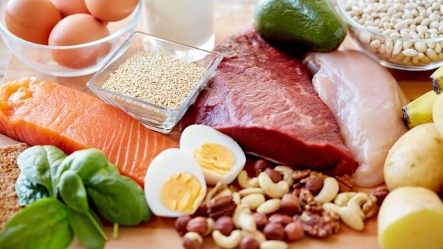
SMART MAT FÖR ÄLDRE
Behöver äldre äta annorlunda? Vad som är nyttigt att äta är ungefär samma för alla vuxna, men vid 65+ blir vissa näringsämnen viktigare. Andra vid 75+. Maten bidrar till att hålla både kropp och sinne i god form.
APTITEN KAN MINSKA. Ät små portioner ofta och addera protein till alla måltider. Ägg, fågel, fisk, bönor, nötter, kött, mjölk, yoghurt, ost, kvarg eller växtbaserade motsvarigheter.
Notes:
Många äldre upplever att de inte är lika hungriga som tidigare. Det kan bero på flera saker. Bland annat kan smaksinnet förändras med åren. Nya rutiner, till exempel i samband med pensionen, kan ändra vad och när du äter. Olika sjukdomar och vissa läkemedel kan också påverka aptiten. Att aptiten gradvis minskar är alltså vanligt, men behöver inte vara ett stort problem. Genom att tänka lite annorlunda och anpassa matvanorna kan du ändå få i dig det kroppen behöver.
Om du inte orkar äta stora portioner är det bra att i stället äta många små måltider utspridda över dygnet så att du får i dig tillräckligt med energi. Ju mindre mat du orkar äta vid varje tillfälle, desto fler små måltider och mellanmål behövs. På natten blir det ett naturligt uppehåll i ätandet. För att kroppen inte ska vara utan energi för länge är det bra att äta något litet, energirikt mellanmål strax innan du lägger dig och direkt efter att du gått upp.

Slide 7
APROPÅ MINSKAD APTIT
Nya rutiner, sjukdomar, läkemedel och ändrat smaksinne är sådant som påverkar aptiten.
Att laga mat och äta ensam, är inte lika roligt.
Håll koll på vikten – ofta är det muskler, inte fett, som minskar. Ställ dig på vågen med jämna mellanrum!
Förändringen sker ofta gradvis
Notes:
Många äldre upplever att de inte är lika hungriga som tidigare. Det kan bero på flera saker. Bland annat kan smaksinnet förändras med åren. Nya rutiner, till exempel i samband med pensionen, kan ändra vad och när du äter. Olika sjukdomar och vissa läkemedel kan också påverka aptiten.
För många är det inte lika roligt att laga mat eller äta om man gör det ensam. Den som vill ha sällskap till maten eller variera menyn, kan kolla vad kommunen erbjuder. Vissa kommuner har seniorrestauranger, träffpunkter, äldreboenden eller skolrestauranger där det går att äta eller köpa hem god och prisvärd mat. Många lokala föreningar ordnar också träffar där äldre umgås och äter tillsammans.
Det finns en norm i samhället om att det är bra att vara smal. Därför är det många som tycker att det är bra att de går ner i vikt när de blir äldre. Men för de som är 70 år eller äldre och tappar i vikt så är det ofta musklerna som minskar, inte fettet. Väg dig regelbundet för att hålla koll på vikten. Viktnedgång kan vara ett tecken på sjukdom, så konsultera din läkare om du börjar gå ner i vikt.
Förändrad aptit och viktnedgång sker ofta gradvis så därför kan det som är bäst för dig att äta vid en viss tidpunkt ligga mittemellan de vanliga kostråden och de för den med mindre aptit.
Glöm inte bort grönsakerna, men prioritera gärna protein och fett

Slide 8
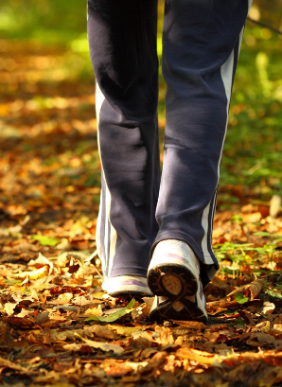
PRIORITERA
PROTEIN & FETT
Protein behövs för att bevara starka muskler, för immunförsvaret och sårläkning.
Alla måltider bör innehålla protein – även mellanmålen.
Ha lite extra olja i maten och använd dressing på salladen, för att addera mer fett.

Slide 9
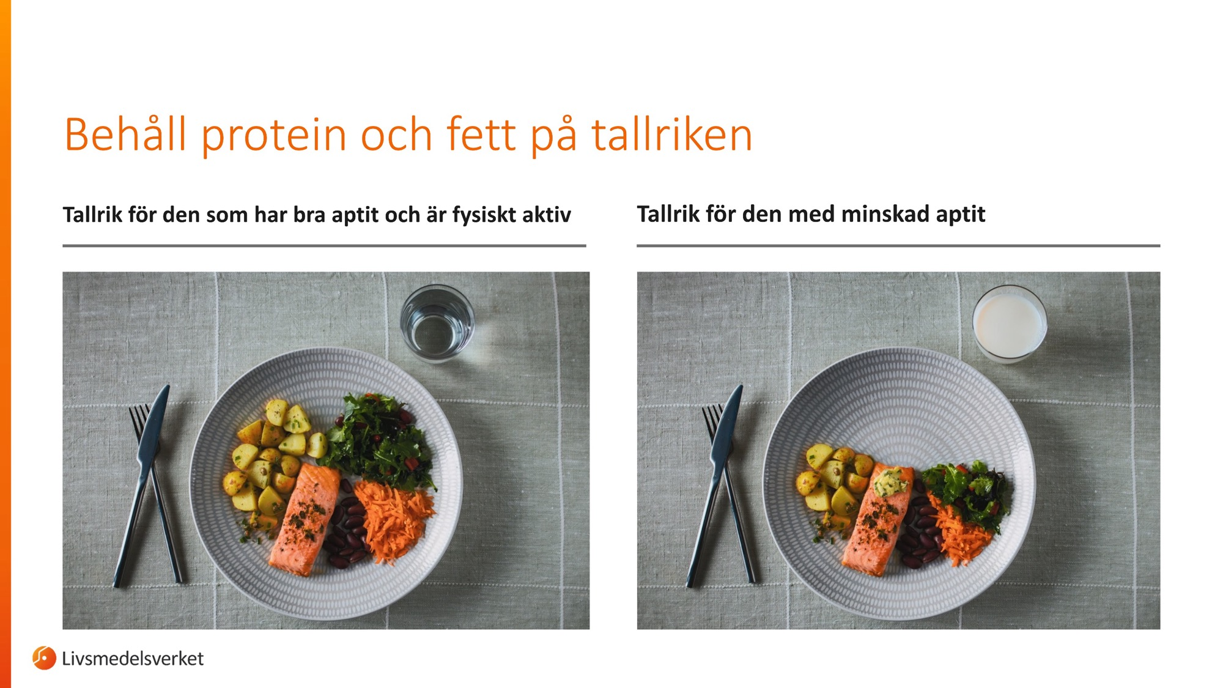
Notes:
Tallriksmodellen till vänster är för den som har normal aptit och är fysiskt aktiv.
Två femtedelar av tallriken (visas med grönsallad och morötter) består av grönsaker och rotfrukter.
En lika stor del (visas med potatis) är potatis, pasta, bröd eller gryn som ris, bulgur, mathavre och matkorn.
En femtedel (visas med bönor och lax) är avsedd för fisk, ägg, baljväxter (som bönor, linser och ärter) och kött.
Tallriksmodellen till höger visar hur personer med nedsatt aptit, som inte orkar äta så mycket åt gången, kan tänka.
Knepet är då att behålla så mycket protein och fett som möjligt i maten, och minska på övriga delar, så att du kan äta mindre portioner men ändå få i dig tillräckligt med energi och protein. Se till att behålla ägg, fisk, bönor och/eller kött på tallriken, och lägg till lite extra fett som till exempel olja eller bredbara matfetter. Drick gärna något annat än vatten till maten, till exempel mjölk, juice, eller växtbaserade drycker som havredryck.

Slide 10
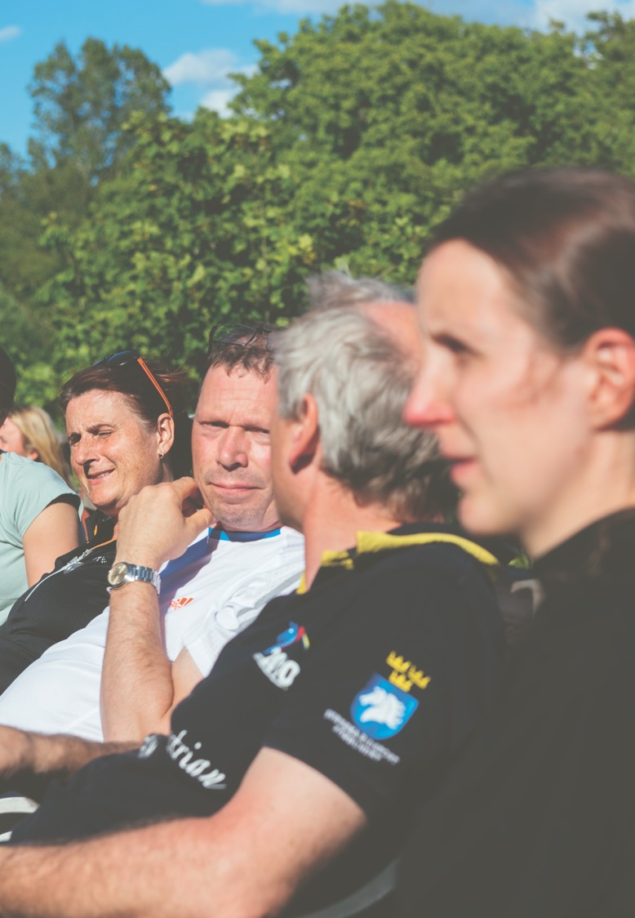
D-VITAMIN
D-vitamin bidrar till ett starkt skelett. Hudens förmåga att omvandla solsken till D-vitamin minskar med åren. Efter 75 år behöver du äta D-vitamintillskott.
Notes:
Eftersom hudens förmåga att omvandla solsken till D-vitamin minskar med åren, rekommenderas du som är över 75 år att ta D-vitamintillskott varje dag.

Slide 11
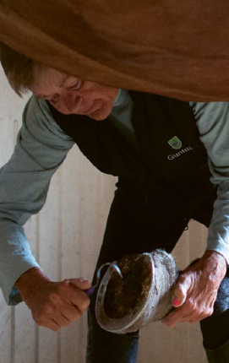
DRICKA BÖR MAN
Törsten avtar ofta med åldern. Disciplin kan krävas för att få i sig de 1,5 – 2 liter vätska / dag som rekommenderas.
Vätskebrist kan få dig att må allmänt dåligt och kan även leda till yrsel, och med det ökar risken att ramla.
Drick gärna juice, mjölk eller något annat energirikt i stället för vatten.
Notes:
Hur ser ni till att få i er tillräckligt med vätska under dagen?

Slide 12
RISKER MED MAT
Risken att smittas av bakterien listeria är liten, men en infektion kan bli allvarlig. Listeriabakterien dör när maten hettas upp till minst 70 °C.
Koka importerade, frysta hallon i minst en minut. De kan ha norovirus som orsakar vinterkräksjukan. När hallonen kokas dör viruset.
Notes:
Du kan äta det mesta när du blir äldre. Men eftersom immunförsvaret försämras med åldern, och det blir svårare att återhämta sig från sjukdom, kan du behöva vara lite extra vaksam på vissa saker.
Risken att smittas av bakterien listeria är liten. Aktiva, friska äldre behöver överlag inte tänka på att undvika listeria. Men en infektion kan bli allvarlig för den som har nedsatt hälsa.
Listeria finns främst i kylda, ätfärdiga livsmedel med flera veckors hållbarhet, som vakuumförpackad gravad eller rökt lax och olika köttpålägg. Det kan finnas listeria i förpackningen även om det är långt kvar till bäst före-datumet.
Listeriabakterien dör när maten hettas upp till minst 70 °C, så all mat som är genomvärmd till rykande het är säker att äta.
Risken att bli sjuk minskar om du äter maten inom en vecka från förpackningsdatum. Det är också bra att förvara kylvaror kallt och ha högst 4 °C i kylskåpet.
Frysta, importerade hallon kan innehålla norovirus som orsakar vinterkräksjukan. Koka dem i minst en minut så dör viruset.

Slide 13
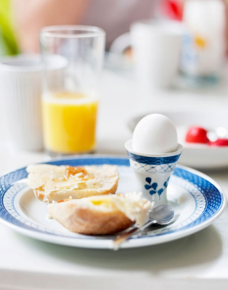
GOTT & NYTTIGT
Smörgås med pålägg som ost, leverpastej, ägg, majonnäs, strömming, sill, köttbullar, nötsmör eller hummus.
Piroger, kokt ägg, pannkaka, plättar, fattiga riddare med tillbehör.
Mjölk, fil, yoghurt, crème fraiche och kvarg eller växtbaserade motsvarigheter.
Gröt kokad med mjölk och extra fett, samt frukt, bär eller sylt.
Använd gärna bär, frukt, nötter och grönsaker som tillbehör.

Slide 14
FÖRST TAR VI EN SVÄNG
TILL STALLET & PRATAR FODER,
SEDAN BLIR DET MELLIS!

Slide 15
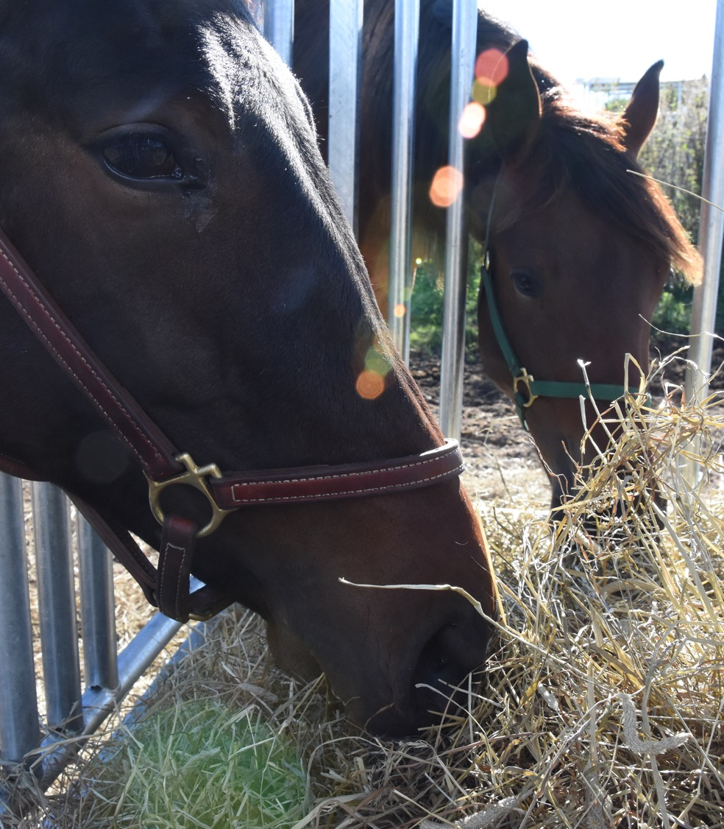
HÄSTENS FODERSTAT
Hästen är en gräsätare som har utvecklats för att äta större delen av dygnet för att må bra. Den behöver lång ättid och ett grovfoder med kvalité som är anpassat till hästens energibehov. Den behöver också tillgång till friskt vatten, salt och mineraler och ha möjlighet att röra på sig för att kunna smälta maten och hålla sig i lagom hull.
Notes:
UTFODRING: Hästen är en gräsätare som har utvecklats för att äta större delen av dygnet för att må bra. Den behöver lång ättid och ett grovfoder med kvalité som är anpassat till hästens energibehov. Den behöver också tillgång till friskt vatten, salt och mineraler och ha möjlighet att röra på sig för att kunna smälta maten och hålla sig i lagom hull.
Gå ner till stallet när ni pratar om foder. Kika på hur det ser ut i foderkammaren, låt alla fråga, klämma, känna och lukta ☺
Ett bra grovfoder utgör basen i hästens foderstat (meny), men många gånger kompletteras grovfodret med någon form av kraftfoder. Här får du lära dig mer om foderstat.
Det är viktigt att analysera grovfodret också ur ett ekonomiskt perspektiv. Har du ett bra näringsvärde i grovfodret behöver du kanske inte komplettera med så mycket annat foder.
Hästens foderstat beskriver vad hästen ska äta vid varje utfodring och baseras på hur stor hästen är, hur mycket den arbetar, hur gammal den är och vilket temperament den har.
Vilken häst i stallet äter minst, respektive mest?
Vad beror det på?
Vid normalt arbete brukar man säga att hästens dagliga fodergiva av hö ska vara ungefär 2 kg per 100 kg kroppsvikt. Hästen får inte utfodras med mindre än 1 kg grovfoder (torrsubstans) per 100 kg kroppsvikt. Rekommenderad giva är dock 1,5 kg grovfoder (torrsubstans) per 100 kg kroppsvikt, vilket i kg grovfoder motsvaras av cirka 1,7–2,5 kg. För hästar som står på halm alternativt går i gräshage kan grovfodergivan minskas då även halm är ett grovfoder. Men inte bara mängden grovfoder är avgörande utan också mängden näring.
Vad står på era hästars meny? Vilken sorts grovfoder? Kraftfoder? Annat?
Hästar som står i stall bör utfodras minst fyra gånger per dygn, helst fler om det inte är så att de under den varma årstiden går i gräshage dagtid eller har fri tillgång till grovfoder.
Hur ser era utfodringsrutiner ut?
När ni har pratat klart, kan de som inte fixar fikat ta en liten promenad!

Slide 16
VILKA FIXAR
HÄLSOFIKA
NÄSTA TRÄFF?

Slide 17
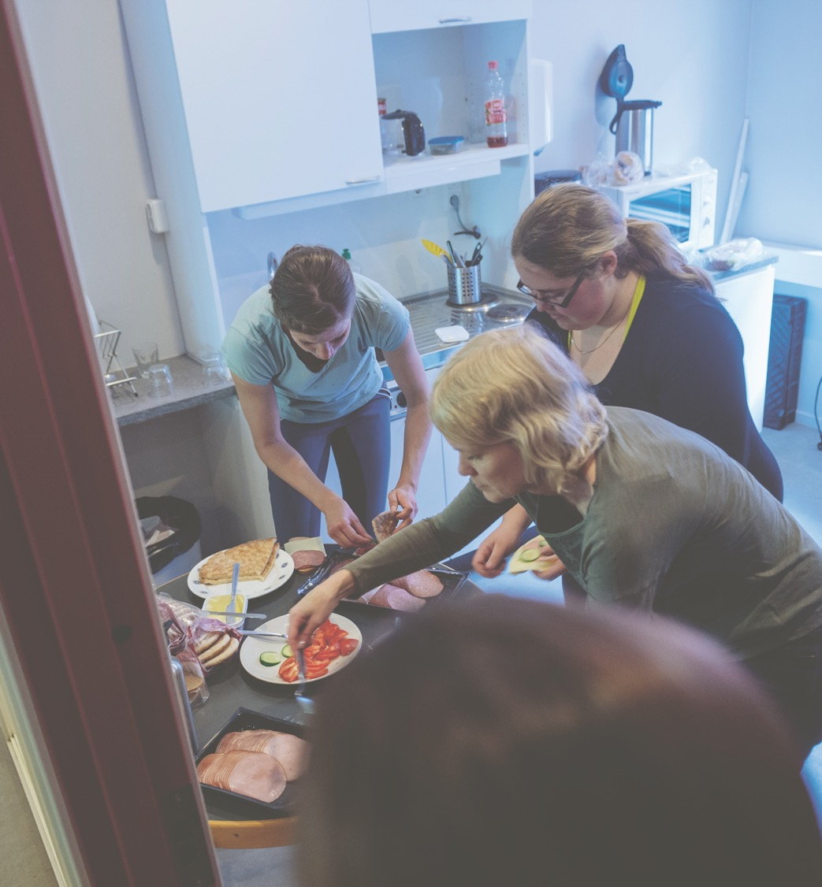
KAN DU ÄTA SMARTARE?
På vilket sätt skulle du kunna förbättra dina matvanor? Diskutera med den du sitter intill. Fyll sedan i häftet på sidan 5.

Slide 18
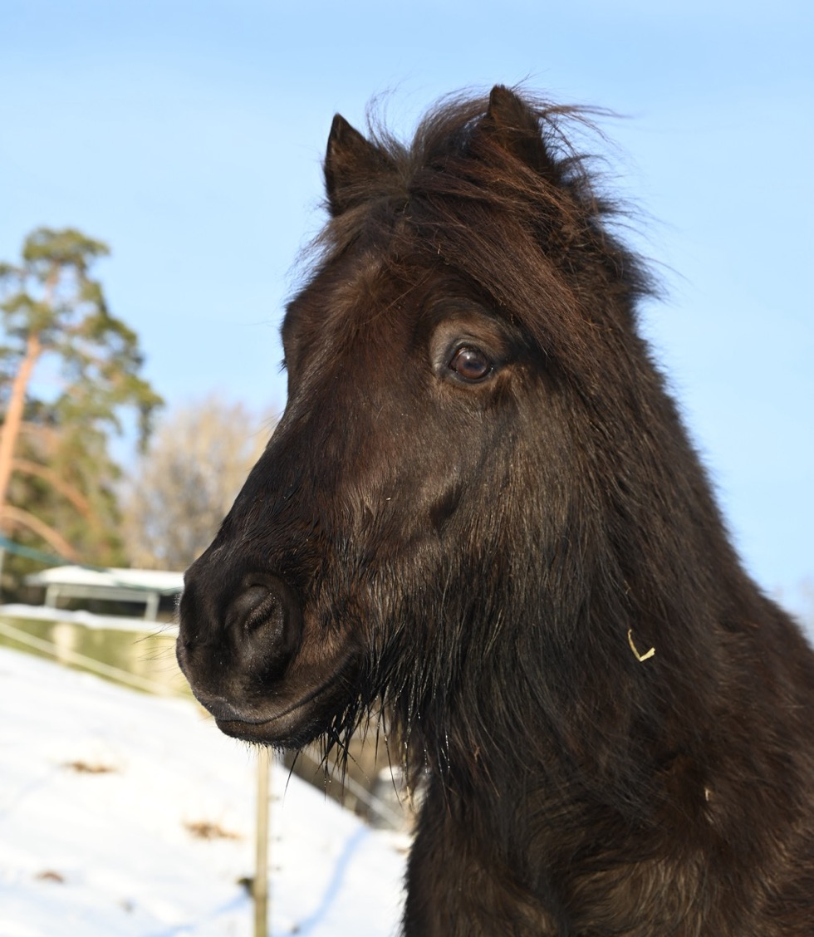
HAR DAGEN MOTSVARAT DINA FÖRVÄNTNINGAR?
Notes:
Förväntningar på dagen? Vad hoppas man komma härifrån med? Nya recept? Lite mer koll på matläget? En ny stallkompis?

Slide 19

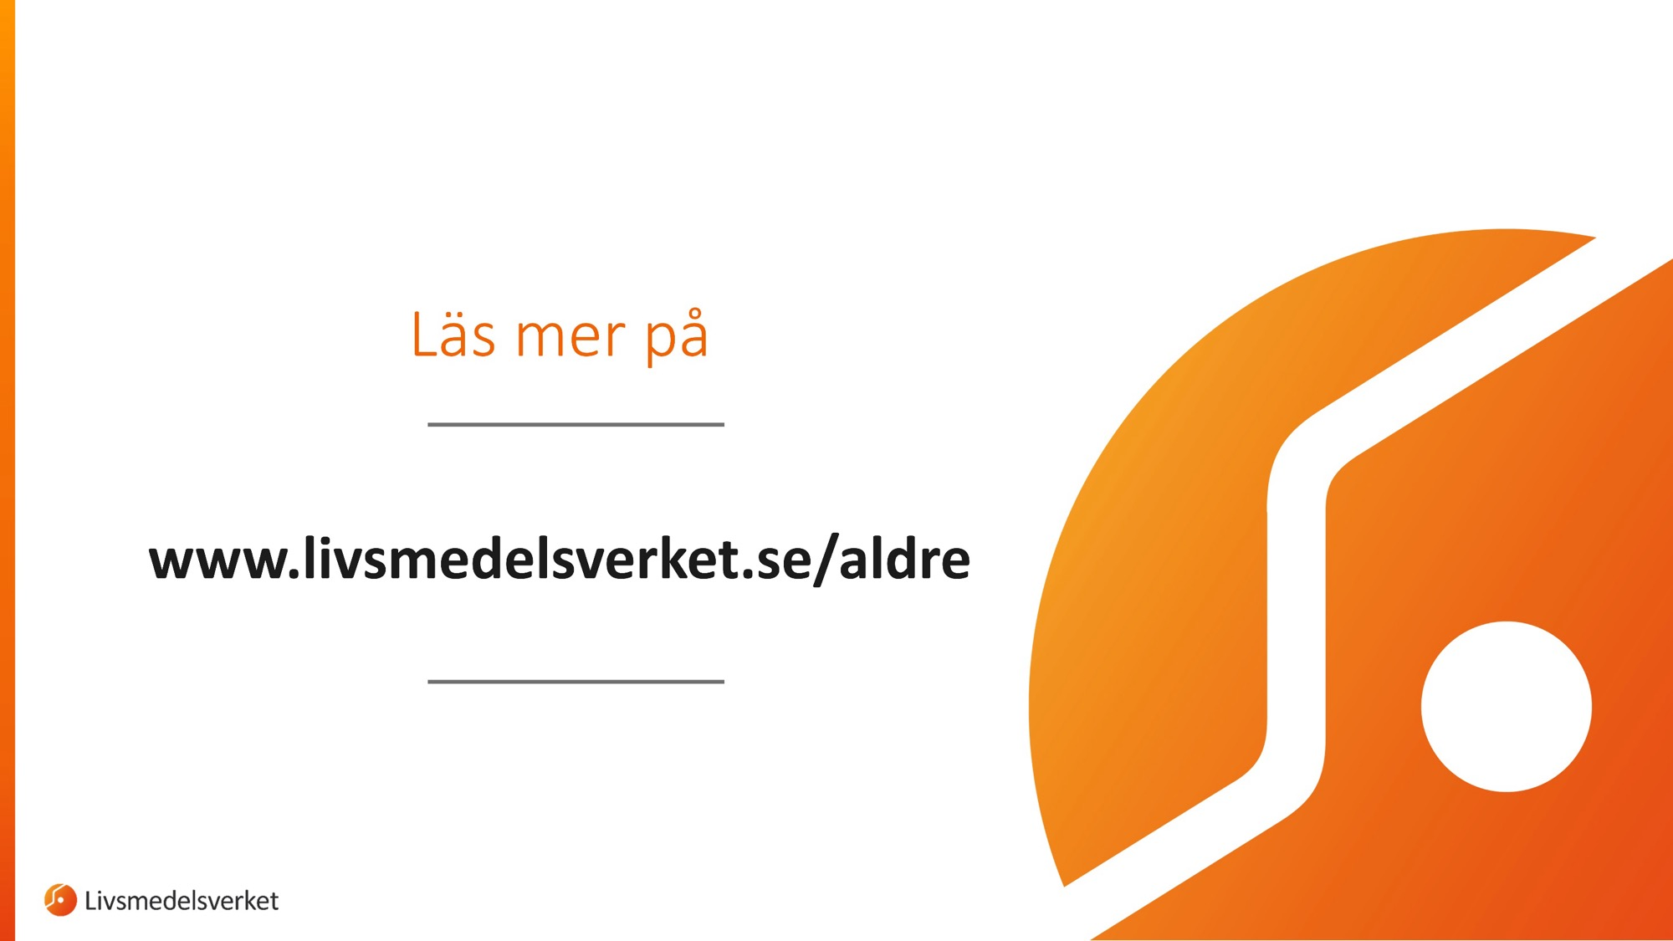
Notes:
Du kan läsa mer om bra matvanor för äldre på Livsmedelsverkets hemsida. Där kan du också läsa eller beställa broschyren ”Stor aptit på livet, men mindre aptit på maten?”
Livsmedelsverkets råd gäller för de flesta, men inte för alla. Sjukdomar kan till exempel påverka vilken mat du behöver äta. För att få råd om vad just du ska äta kan du kontakta läkare eller dietist. Om du har fått särskilda rekommendationer från din läkare eller dietist, så följ deras råd.

